Slide 1


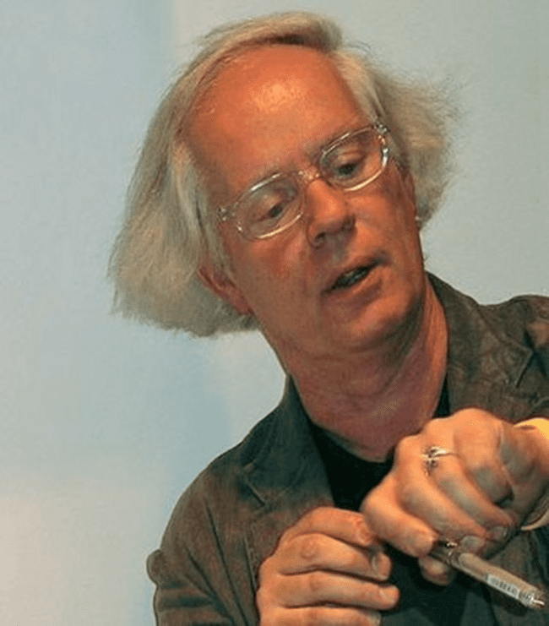


Ульф Старк
12 липня1944 -13 червня 2017р
Шведський письменник і сценарист Ульф Старк був яскравою зіркою дитячої літератури.

Slide 2
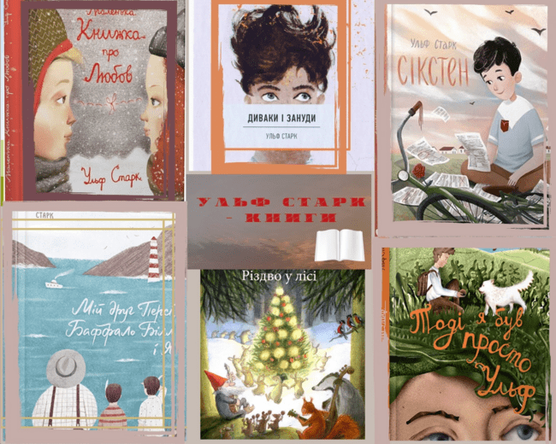



Саме завдяки книжкам для дітей він завоював всесвітню славу та звання ного із найталановитіших письменників і тонкого знавця дитячої психології.

Slide 3
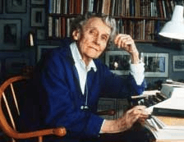
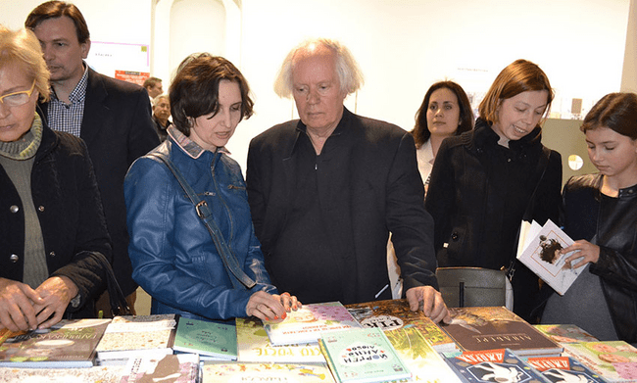
Ульф Старк народився у той самий рік, коли Астрід Ліндґрен написала й опублікувала «Пеппі Довгопанчоху».
І певним чином став «спадкоємцем» великої казкарки. «Астрід Ліндґрен у певному сенсі переслідує мене все життя.
Спершу, коли був малим, я читав її книжки сам, а згодом, коли вже сам став батьком, читав ці книжки своїм дітям», – згадував письменник в інтерв’ю.

Slide 4

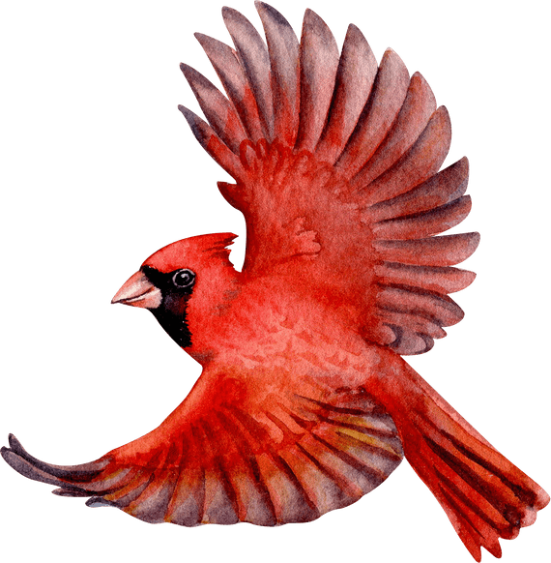


Перша дитяча книга. "Петтер і червоний птах" була дитячою. Вона вийшла друком у 1975 році. Згодом Старк вирішив трохи потренуватися на дитячій книжці. З'ясувалося, що писати для дітей анітрохи не простіше, ніж для дорослих, зате набагато цікавіше та веселіше.«Мені здається, коли я почав писати дитячі книги, я й сам став кращим. І взагалі, дитячий письменник кращий за дорослого…» Ульф Старк

Slide 5

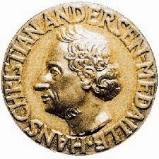

Перші твори Старка для дітей були надруковані в 1975 і 1976 роках. У 1984 році прийняв рішення присвятити себе дитячій
літературі.
Зараз він вважається одним з найвідоміших і шанованих у світі дитячих письменників.
Ним написано близько 30 книг, які перекладені 25 мовами. Його твори удостоєні престижних премій. У 1998 він отримав скандинавську Дитячу Книжкову премію, а в 2000 році Міжнародне журі Премії Х. К. Андерсена відзначило його заслуги особливим дипломом.

Slide 6
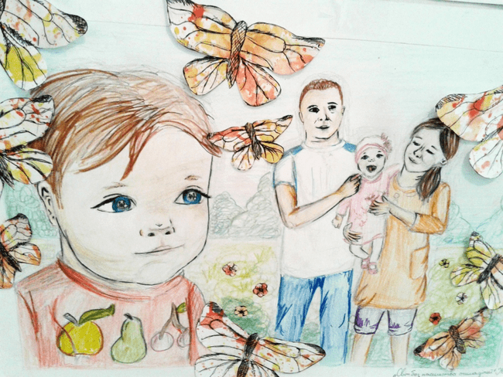
Ульф Старк – майстер психологічної оповіді і майстер казкової вигадки, яка неймовірно збагачує світ дитини, наповнюючи його непідробними враженнями та відчуттями. Старкові герої – здебільшого не вигадані ходульні діти, притягнуті за вуха до якоїсь «теми». Вони всі родом із того справжнього дитинства, де вистачає місця всім – і дорослим, і дітям.

Slide 7
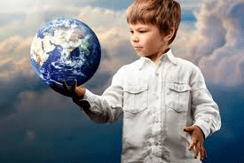
Старк уміє писати про найскладніші проблеми так просто і ясно, "що зрозуміло навіть дорослим". Не повчаючи, він серйозно говорить з дітьми про дружбу й ненависть, любов, жертовність і горе, про безпорадність дорослих і мудрість дітей та старих. У дитячих книгах йдеться про те, як непросто дорослішати й шукати себе.

Slide 8

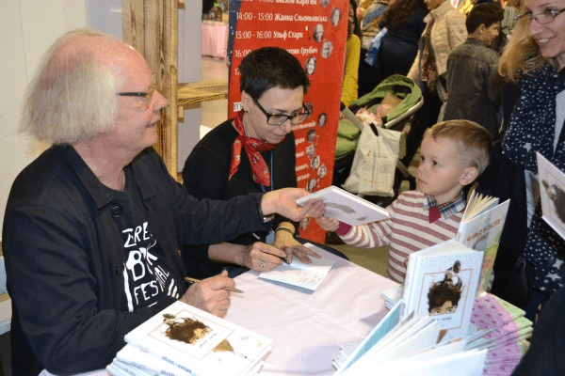
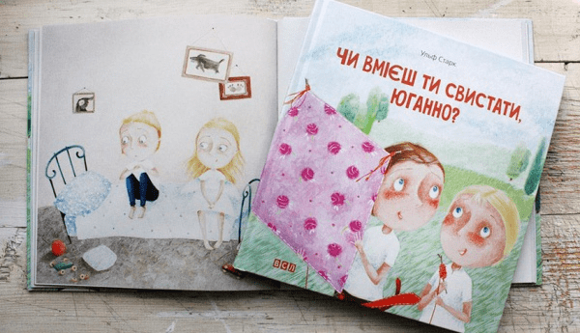

Ульф Старк, – шведський письменник і сценарист, безсумнівна зірка дитячої літератури, 2016 вперше завітав до України на VІ Міжнародний фестиваль "Книжковий Арсенал".
У Києві Старк презентував українським читачам дві свої книги, які цього року вийшли в перекладі на українську у "Видавництві Старого Лева", – "Чи вмієш ти свистати, Йоганно" та "Диваки і зануди".

Slide 9

Ульф Старк: книги
1975 — Петтер і червоний птах
1976 — Петтер і поросята-бунтарі
1986 — Нехай танцюють білі ведмеді
1987 — Сікстен
1992 — Чи вмієш ти свистати, Юганно?
2002 — Тоді я був просто Ульф
2002 — Диваки і зануди
2005 — Сикстен
2007 — Моя сестричка — ангел
2009 — Зірка по імені Аякс
2011 — Чорна скрипочка
2011 — Маленький Асмоде

Slide 10
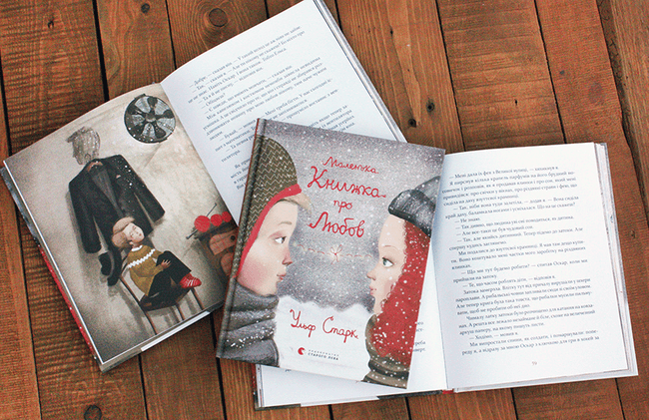
«ЛЮБОВ – ЦЕ ВАГОМЕ СЛОВО».
Паспорт повісті
Автор: Ульф Старк
Країна: Швеція
Рік написання:1992
Ідея: зображення сили любові, доброти та незламності духу під час війни, важливості спілкування та розуміння між дітьми та дорослими.

Slide 11
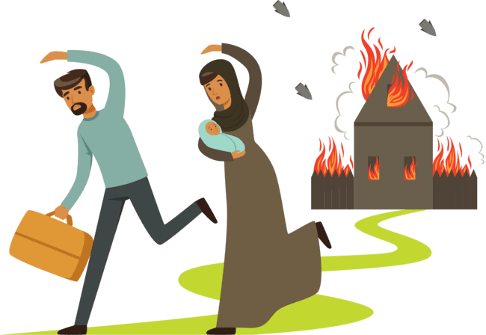
Особливості оповіді: розповідь ведеться від першої особи – хлопчика на ім’я Фред.
Головна думка : війна - це зло

Slide 12
Зміст
  Розмова з вентилятором
  Іспит з любові
  «Агов! Ялинки тут!»
  Пахощі вищого світу
  Танець зі шваброю
  Скелет у шафі
  Ви знаєте чого нам хочеться
  Париж міститься прямісінько над Ельсиною головою
  Незначна воєнна травма
  Губна гармошка, ковзани … і ще дещо
  Майор Будь-ласка

Slide 13
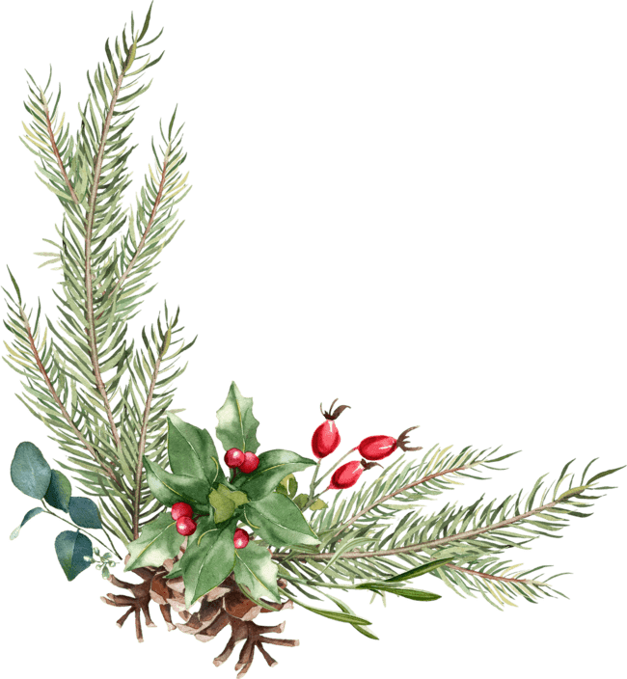

Події відбуваються напередодні Різдва в часи Другої світової війни. Автор розповідає, як важко жити під час війни: люди голодують, їм холодно в оселях, вони сумують за рідними, яких забрали на війну. Війна хоче вкрасти і Різдво: люди не можуть приготувати святкову вечерю, зібрати за столом усю родину.

Slide 14


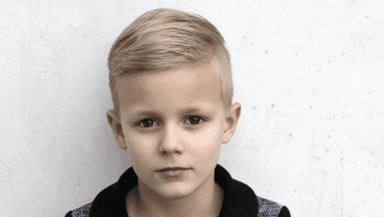
Фред – головний герой. Це 10-річний хлопчик. Він невисокий («найменший у класі»), чутливий і з багатою уявою, але йому бракує відваги. Він незграбно намагається завоювати прихильність Ельси. Він легко вирішує контрольну з математики, допомагає продавати ялинки, зароблені гроші віддає мамі, готує суп, розмовляє і радиться з фотографією тата. Фред не скаржиться на талони,
директора, голод та інше. Він насолоджується чудовими моментами, які дарує
йому життя. Він цінує те, що має, але й сподівається на світле майбутнє. Завдяки Ельсі Фред долає страх, вчиться розуміти й поважати думку іншої
людини. Завдяки їй він відкриває собі себе - хлопця, в якого можна закохатися.

Slide 15
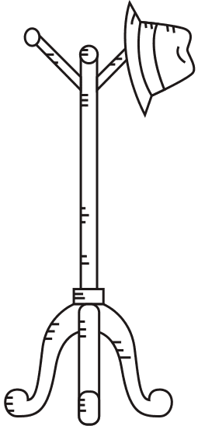



– Хочеш почути таємницю? – пошепки спитав я.
– Ну, звісно, старий, – прошумів тато з вентилятора.
– Я люблю Ельсу з нашого класу.
– О-о, – прошурхотів він. – Любов – це вагоме слово.

Slide 16
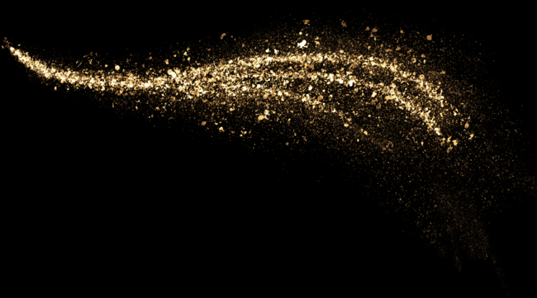
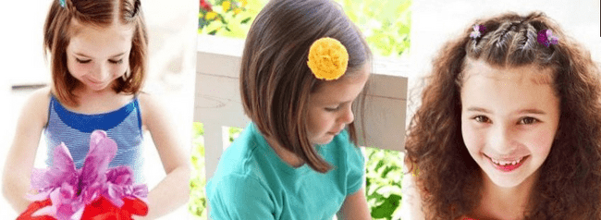

Я ж силкувався збагнути, за що люблю її, а не, скажімо, Інґрід чи Анн-Марі. Більшість у нашому класі сказали б, що ці дівчата симпатичніші. І самі Інґрід та Анн-Марі вважають себе красунями. Вони належать до тих дівчат, із яких малюють картини. А от Ельса – сильна і з кучерявим каштановим волоссям, що завжди неначе наелектризоване.
До того ж вона гугнявить.

Slide 17
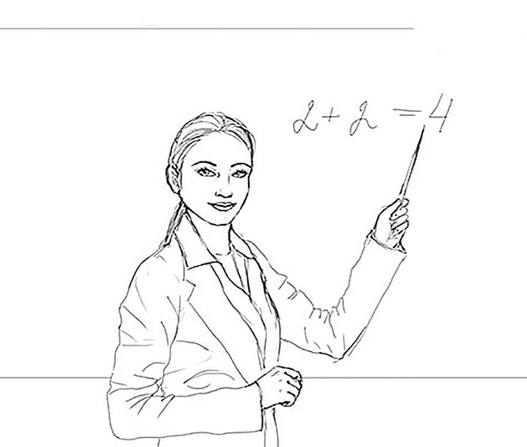

«Число, поділене на 5 = 308».
– А чого ти вирішив допомагати Ельсі, коли вона тебе про це не просила? – спитала вчителька.
Що я мав їй відповісти? Що я закоханий у Ельсу і мені стає тепло від однісінького погляду на неї? Що в мене був шанс побачити на перерві її усмішку?

Slide 18
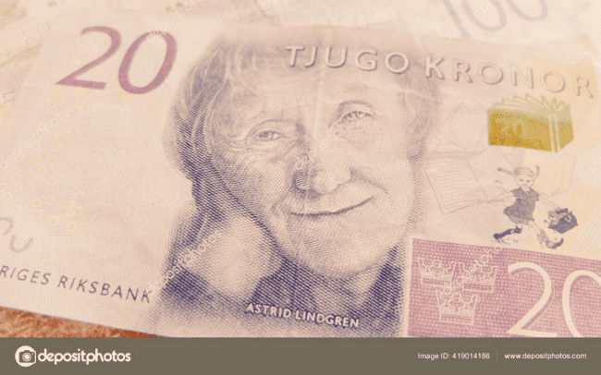

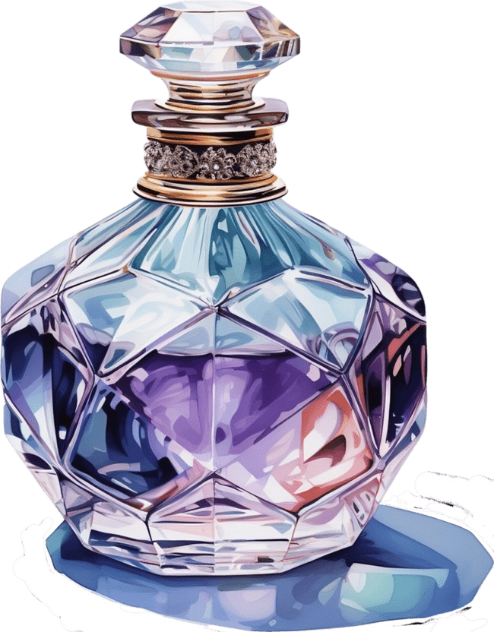
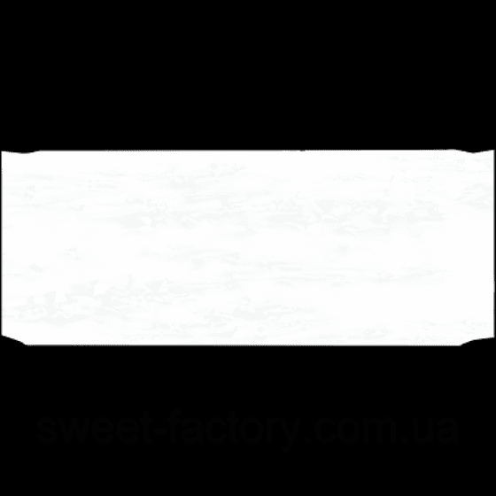
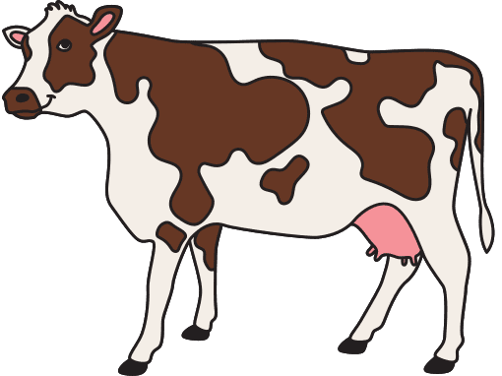
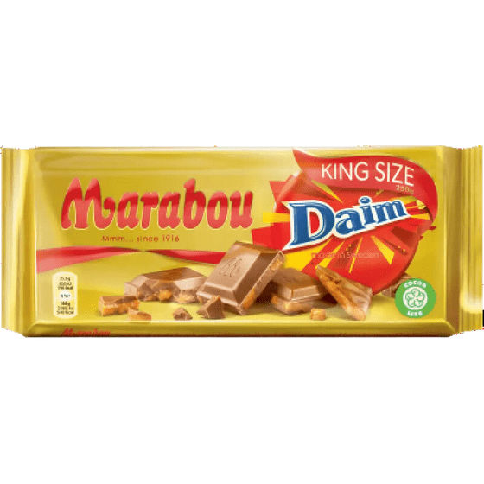
– Мені дала пані, яка купила ялинку, – відповів я. – Вона була схожа на фею. Тож тепер у нас усе владнається. А на ці гроші ти можеш купити щось на різдвяний стіл. І гіацинтів, бо вони теж гарно пахнуть.
Я віддав мамі банкноту, яку отримав від тієї пані.

Slide 19

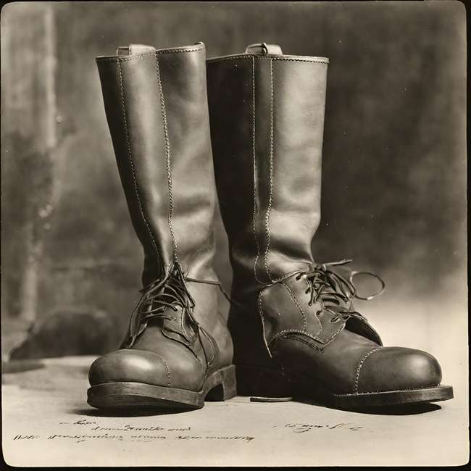
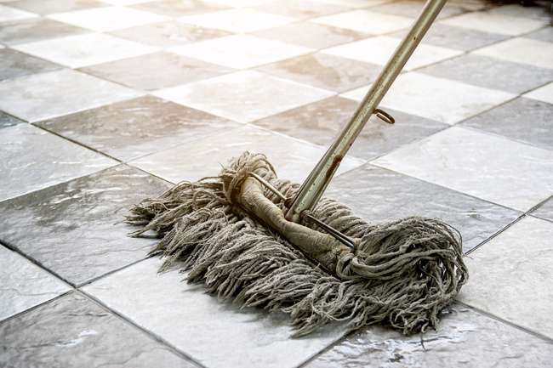
«- Привіт, – мовила мама, побачивши мене. – Я танцюю, щоб зігрітися. Але ні до чого доброго зі шваброю не дотанцюєшся.
-Не так, як із татом? – спитав я.
-Не так, – відповіла вона.
Мама любила танцювати з татом. То було тоді, як вони зустрічалися. Але тепер черевики, в яких тато танцював, стояли в гардеробній кімнаті і тужили за його ногами. Ми також тужили. Але ми тужили не лише за його ногами, а й за цілим татом».

Slide 20
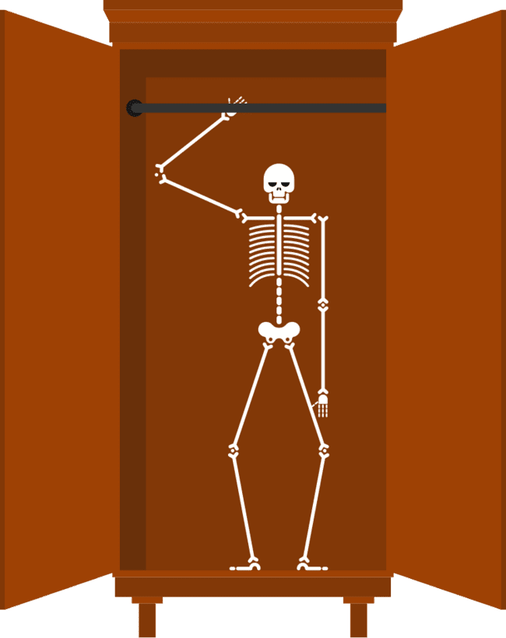
Ми створили власного скелетного фюрера.
Діставши ключ, ми відімкнули двері. Скелет усміхався, ніби ожив від думки, що з ним відбудеться щось нове. Оскар вийняв із кишені штанів моток ізоляційної стрічки. І відкусив звідти чималенький шмат. Тоді ми приклеїли його під отвором, де колись був ніс. Здорово! Шмат ізоляційної стрічки дуже скидався на смішні вусики того ідіота, що розпочав війну.

Slide 21
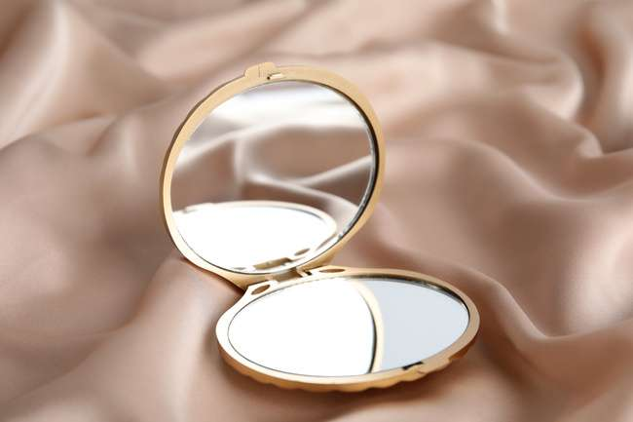
І тут вона вийняла з портфеля кишенькове люстерко. Кругленьке, з синьою кришечкою.
– Прошу, – мовила вона. – Це тобі від мене на Різдво.
Коли ти глянеш у нього, то побачиш того, кого я люблю.

Slide 22

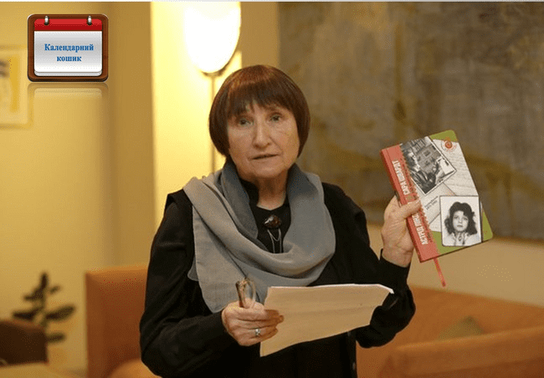
Галина Миколаївна Ки́рпа — українська поетка, прозаїчка, перекладачка творів Ульфа Старка

